Slide 1





Elektronizace zdravotnictví:
legislativa, projekty, agendy a data
Snídaně s novináři
21. 3. 2025

Slide 2

Elektronizace, digitalizace a LEGISLATIVA
Novela zákona č. 325/2021 Sb. o elektronizaci zdravotnictví
Kmenový registr pacientů se rozšiřuje o:
údaje uvedené v lékařském posudku o zdravotní způsobilosti k řízení motorových vozidel podle zákona o silničním provozu20), a
údaj o tom, že je pacient držitelem oprávnění k nakládání se zbraněmi a střelivem podle zákona o zbraních a střelivu21), a
údaj o tom, že je pacient držitelem muničního oprávnění podle zákona o munici22).
Sdílený zdravotní záznam, který obsahuje 2 komponenty:
Emergentní zdravotní záznam (3 parametry)
krevní skupině
alergiích a nežádoucích reakcích na léčiva
léčivých přípravcích
Výsledky preventivních a screeningových vyšetření
Nové komponenty
EZkarta
Registr oprávnění
eŽádanka

Slide 3

Elektronizace, digitalizace a LEGISLATIVA
Novela zákona č. 325/2021 Sb. o elektronizaci zdravotnictví
11. 3. 2025 proběhlo druhé čtení v PS, účinnost novely od 1.1.2026.

Slide 4

Národní strategie elektronizace zdravotnictví 2025-2035
(aktualizace)

Slide 5
Národní strategie EZ ČR
Kontext a cíl aktualizace strategie
Současný stav
Stávající strategie elektronizace zdravotnictví, která byla formulována s cílem pokrýt období do roku 2026, byla zásadním krokem směrem k digitální transformaci českého zdravotnictví. Vytvořila základ pro elektronizaci klíčových oblastí a definovala směry, kterými se systém mohl v uplynulém desetiletí rozvíjet.
Nicméně s blížícím se koncem její platnosti vyvstává nutnost vytvořit aktualizovaný strategický plán, který by reflektoval nejen dosažené pokroky, ale především nové výzvy a technologické nároky, jež v oblasti zdravotní péče a digitalizace vznikly.
Cílem aktualizace strategie elektronizace zdravotnictví je vytvořit ucelený a dlouhodobě udržitelný rámec, který umožní efektivní, bezpečnou a inovativní digitalizaci zdravotnického systému v České republice.
Strategický rámec rozvoje péče o zdraví v České republice do roku 2030
Implementační plán č. 2.3 Digitalizace zdravotnictví
Národní strategie elektronického zdravotnictví ČR 2016-2026
Akční plán k Národní strategii elektronického zdravotnictví ČR 2016-2026

Slide 6





Analýza některých evropských strategií EZ
Švédsko
    Délka: 30 stran
    Období: 2022-2025
Hlavní oblasti:
Zapojení pacienta
Dostupnost dat
Bezpečnost dat
Podpora elektronizace
Zajímavé body:
Každoročně se připravuje zpráva o dosažených cílech a indikátorech, na základě které se následně určuji priority pro další postup strategie.
Byla vytvořena AI Sweden, národní centrum pro aplikovanou umělou inteligenci.
Norsko
    Délka: 34 stran
    Období: 2023-2030
Hlavní oblasti:
Zapojení pacienta
Zjednodušení pracovního dne
Podpora rozhodování daty
Dostupnost dat
Podpora elektronizace
Zajímavé body:
Indikátory jsou nastaveny
na první tři roky strategie
a dále se upravují dle dosažených výsledků.
Dánsko
    Délka: 88 stran
    Období: 2018-2024
Hlavní oblasti:
Zapojení pacienta
Dostupnost dat
Prevence – plánovaný proces
Bezpečnost dat
Podpora elektronizace
Zajímavé body:
Jsou využívány různé formy telemedicíny jako například aplikace pro těhotné, aplikace pro praktické lékaře nebo monitorovací aplikace pro seniory.
Polsko
    Délka: 48 stran
    Období: 2023-2027
Hlavní oblasti:
Vztahy a spolupráce
Podpora procesů
Infrastruktura
Lidské zdroje
Zajímavé body:
Plnění strategie je průběžně monitorováno a řízeno v nástroji JIRA.
Jednou za půl roku probíhá hodnotící schůze týmu.
Byla založena AI Akademie zaměřená na vývoj algoritmů pro využití ve zdravotnictví.
Jedná se o stručný přehled hlavních bodů vybraných strategií.

Slide 7
Národní strategie EZ ČR
Úvodní analýza:
  Celková revize údajů → Sjednocení dokumentů → Stanovení nových cílů
Klíčové body aktualizace vycházejí z analýzy a srovnání evropských strategií: Jasná vize → Zkrácení strategie → Řízení strategie
Jasně definovaná organizační struktura zajistí efektivní řízení a plynulou realizaci!
  Organizační struktura byla oficiálně schválena 28. prosince 2024 jako součást procesu přípravy Vstupní zprávy a komplexního vyhodnocení stávající strategie.
Proces zapojení je transparentní a otevřený
Očekávané schválení strategie: září 2025

Slide 8


Jednoznačně identifikované žádanky a vzorky
Zpřehlednění zdravotnických dat
Možnost adresné a neadresné žádanky
Přehlednost, statistiky
Zlepšení dostupnosti zdravotní péče
eŽádanka

Slide 9
eŽádanky – základní charakteristika
Cíl realizace
  Hlavním cílem je návrh systému eŽádanky, jak je definováno v novele zákona č. 325/2021 Sb. o elektronizaci zdravotnictví, zejména v §31a. Součástí plnění je pak následná implementace, provoz a podpora systému.
Cíl a přínos systému eŽádanky
  Má za cíl podpořit stávající procesy elektronickou formou žádanky.
  Standardizace datového obsahu žádanek.
  Jednoznačná funkční specifikace žádanek.
  Centrální úložiště s distribucí prostřednictvím výměnných sítí.
  Podpořit potenciál elektronizace v evoluci procesů.
Dostupnost žádanek pro
  Pacienty - přístup ke svým žádankám pomocí národního portálu nebo EZKarty.
  Poskytovatele – vystavení a vyzvednutí žádanky pomocí svého IS nebo národního portálu.
  Pojišťovny - přístup k žádankám pojištěnců.
Jednoznačně identifikované žádanky a vzorky
Zpřehlednění zdravotnických dat
Možnost adresné a neadresné žádanky
Přehlednost, statistiky
Zlepšení dostupnosti zdravotní péče

Slide 10

B
Vystavení eŽádanky
Žadatel přistoupí ke svému systému nebo na portál NPEZ.
Pro dohledaného a vybraného pacienta vybere možnost „Vytvořit žádanku“.
Vyplní požadované údaje dle struktury údajů, která je dána zvoleným typem eŽádanky (žádanka se skládá z hlavičky a těla).
Vystaví eŽádanku, tj. klikne na „Vytvořit žádanku“.
Systém validuje vstupní data, uloží eŽádanku a vygeneruje její ID.
Žadateli se zobrazí potvrzení o vystavení eŽádanky.
Systém zpřístupní eŽádanku pro daného pacienta v aplikaci EZKarta a na portálu NCEZ, a zároveň pro něj vygeneruje email s odkazem na QR kód eŽádanky.
V případě vystavení adresní eŽádanky systém notifikuje zvoleného příjemce o nové eŽádance.
V případě, že to pacient požaduje, žadatel vystavenou eŽádanku pacientovi vytiskne.

Slide 11
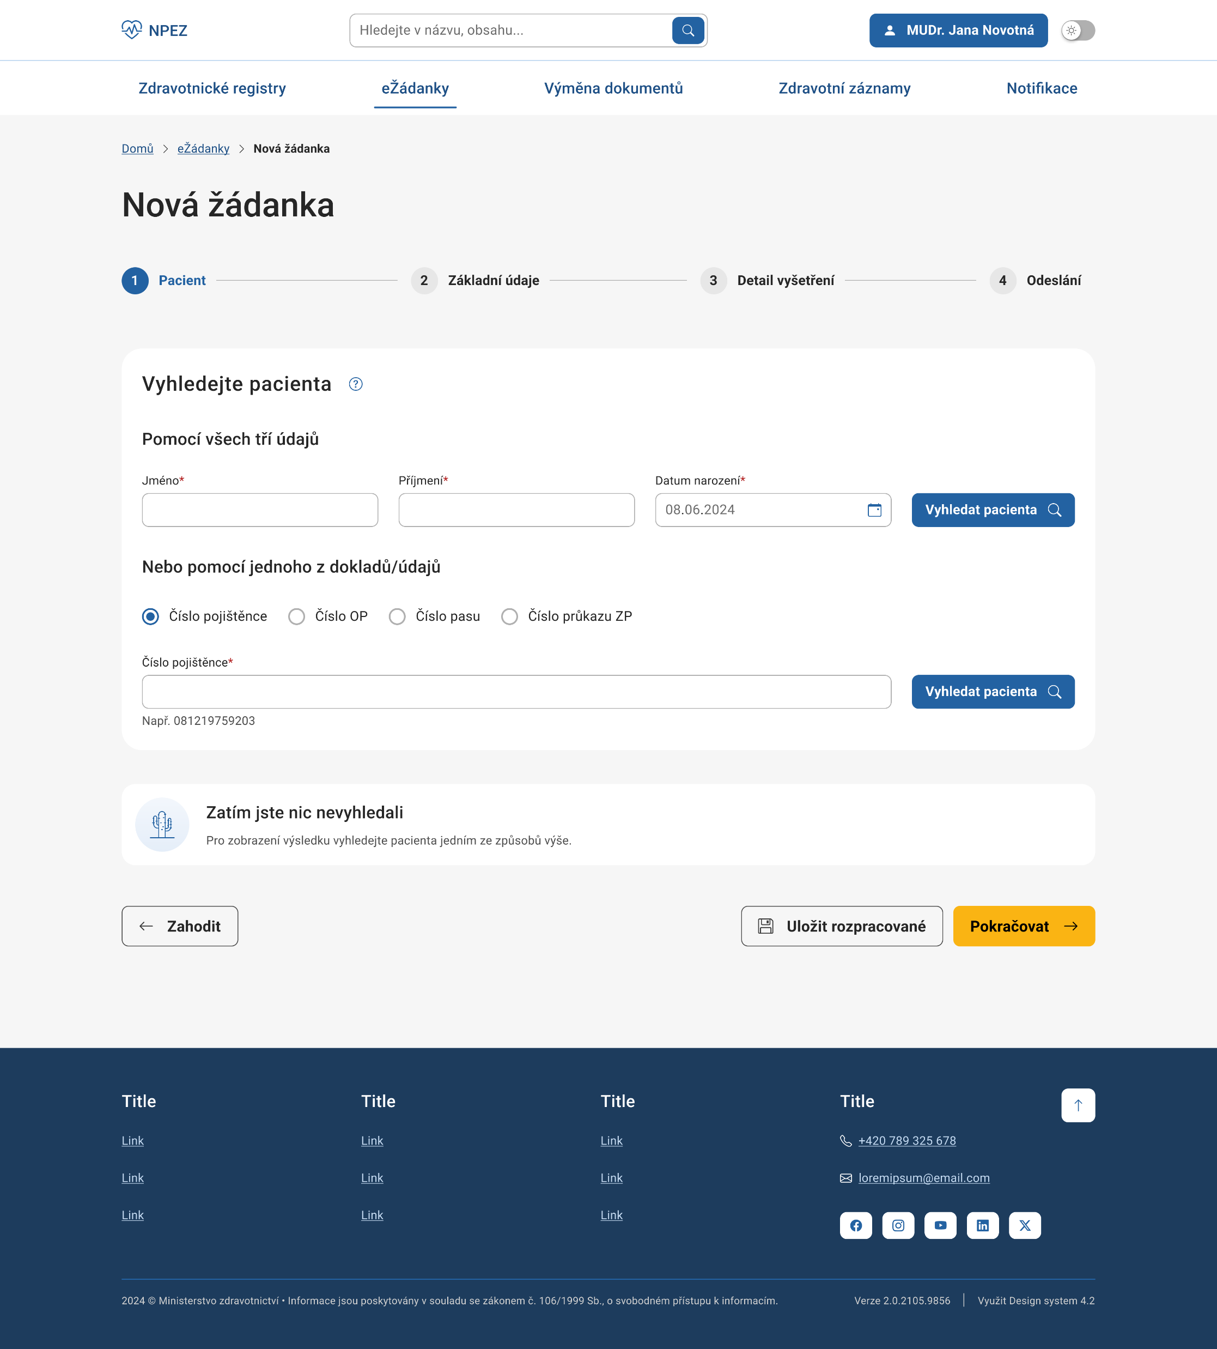
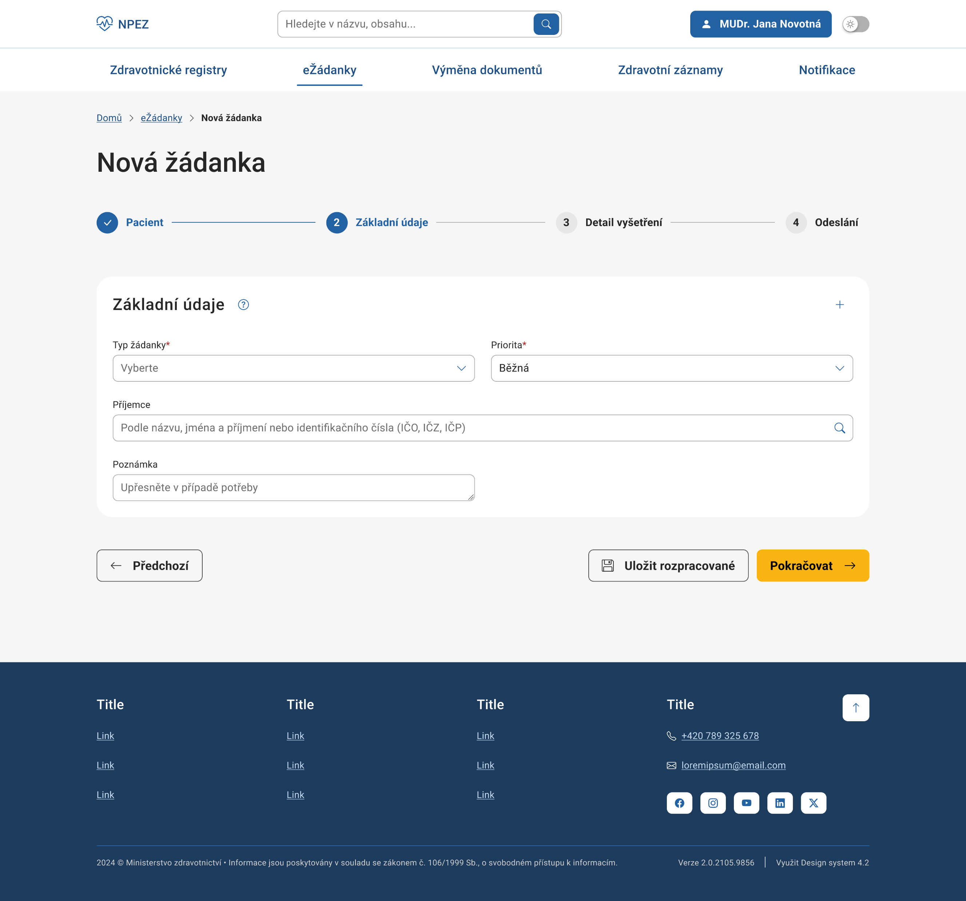
B
Vystavení eŽádanky – Portál NCEZ

Slide 12
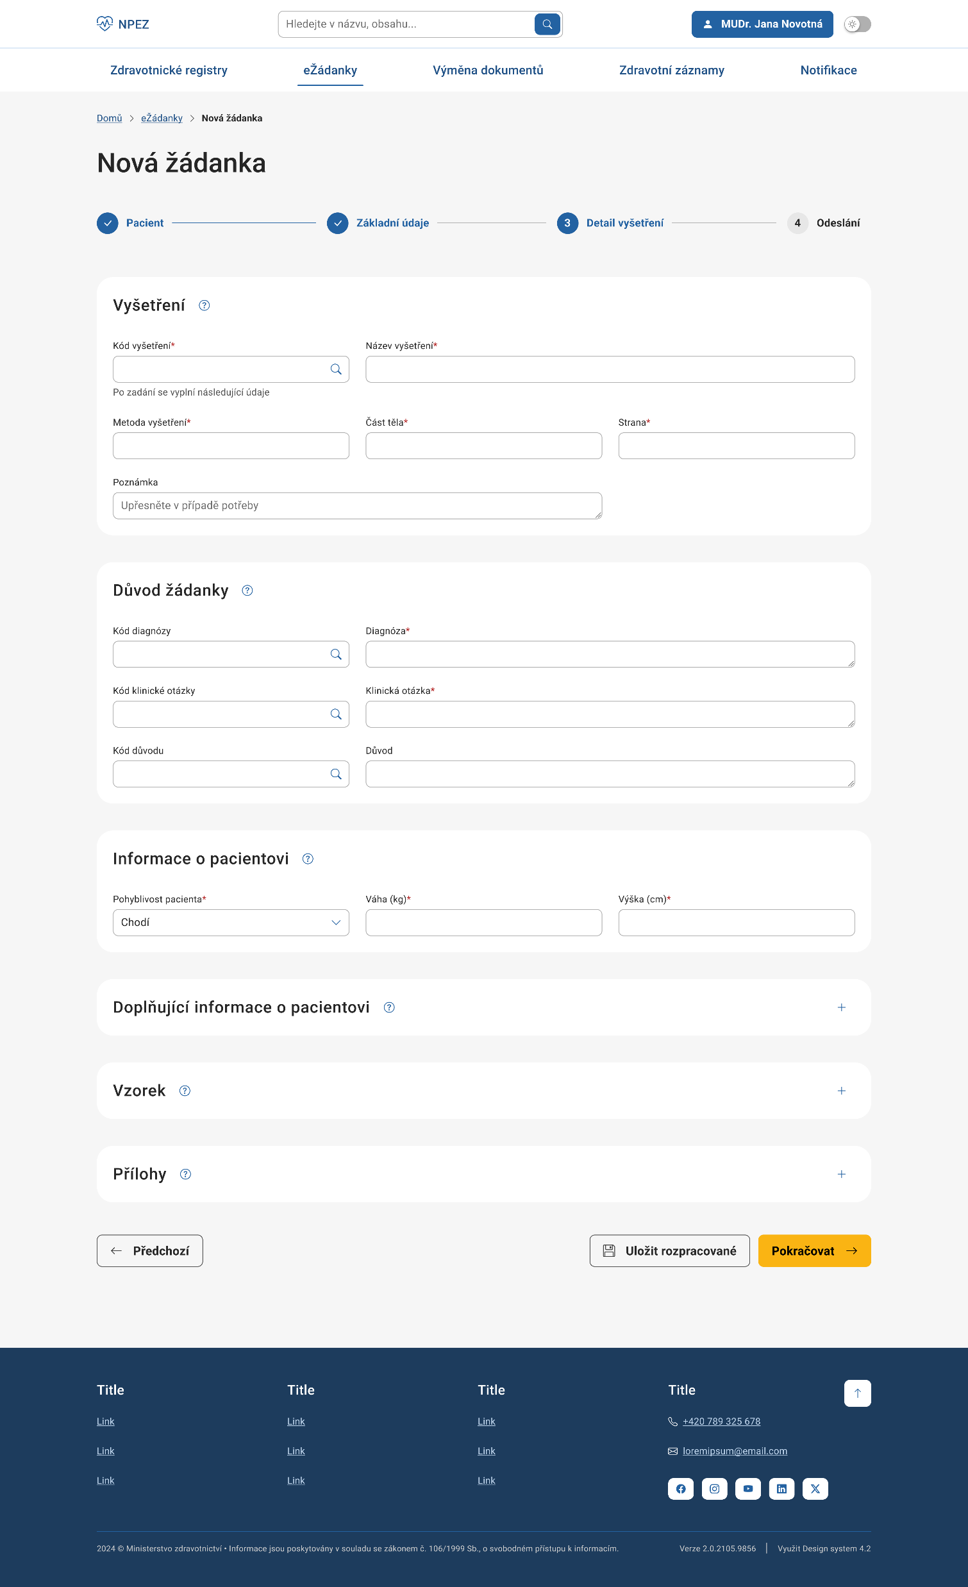
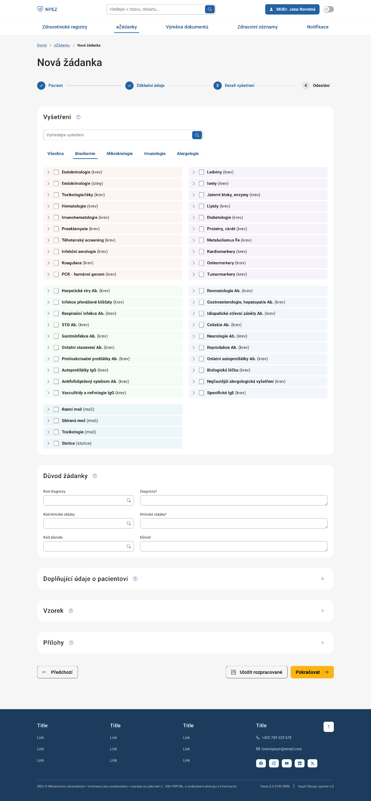
B
Vystavení eŽádanky – Portál NCEZ

Slide 13
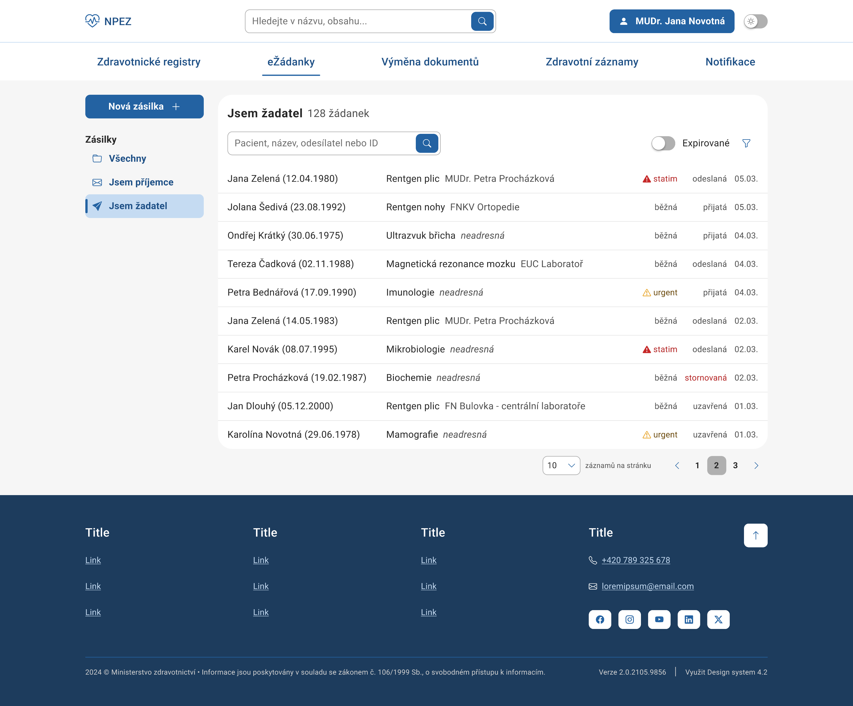
B
Práce s eŽádankami – Lékař - Portál NCEZ

Slide 14
Národní portál elektronického zdravotnictví (NPEZ)
Vstupní brána
Hlavní vstup do světa EZ
Portál pacienta, portál lékaře
Přístup ke většině funkcím EZ a pro většinu rolí
Pokud váš systém ještě nebude připojen pře API budete moci udělat většinu operací v portálu
Publikované služby
Interní – viz dále (KZR, Dočasné úložiště, Žurnál činností, …)
Externí služby
Služby dalších subjektů – třeba i od Vás
Zobrazte své data a služby přímo v portálu všem pacientů ČR

Slide 15
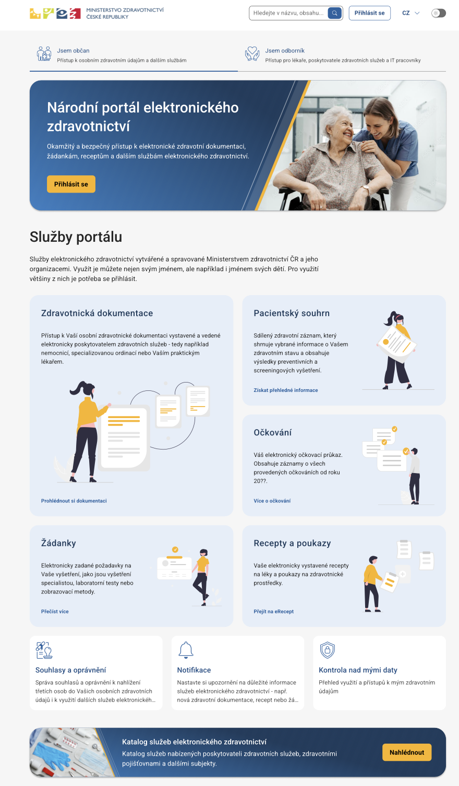
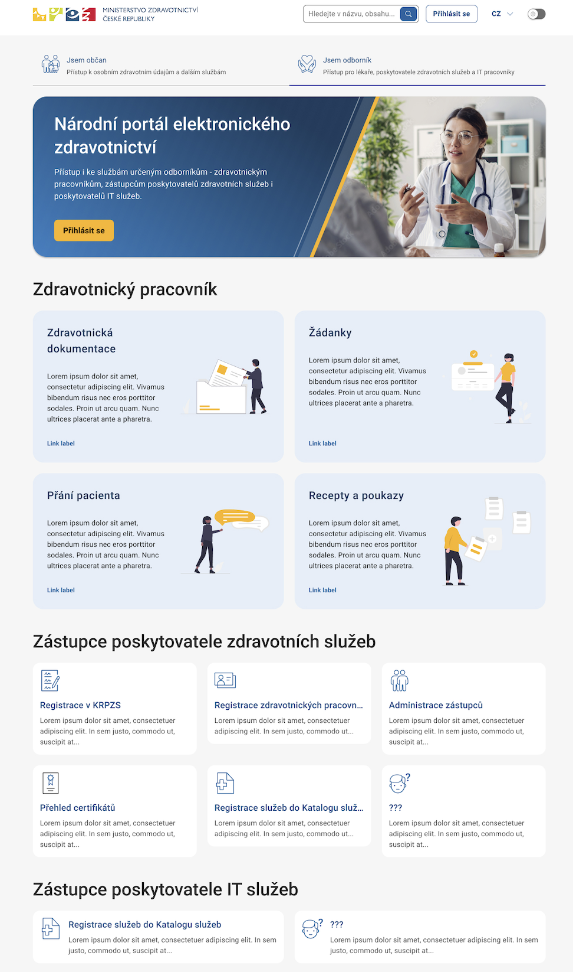
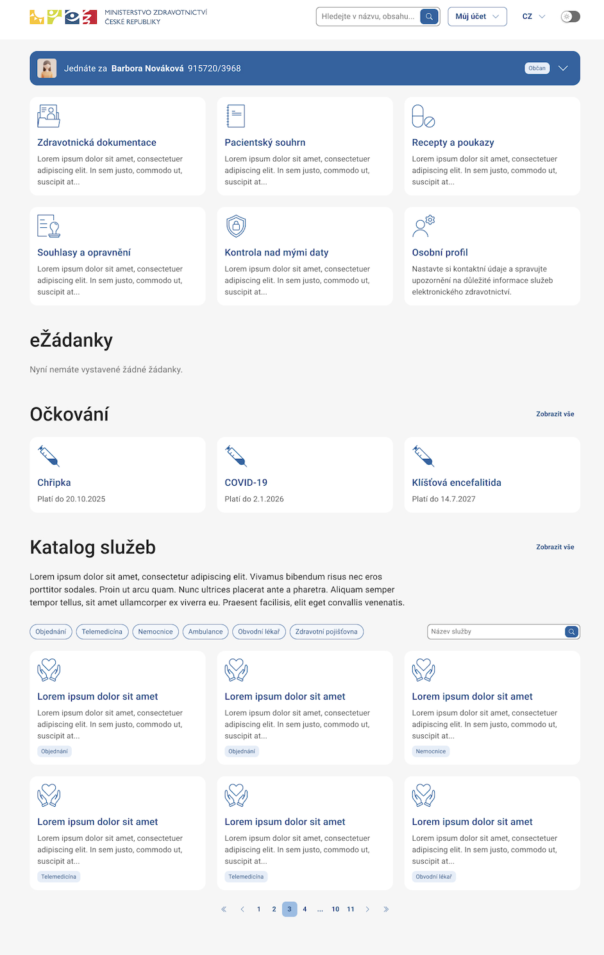
Národní portál EZ – náhledy I. – Veřejná část

Slide 16
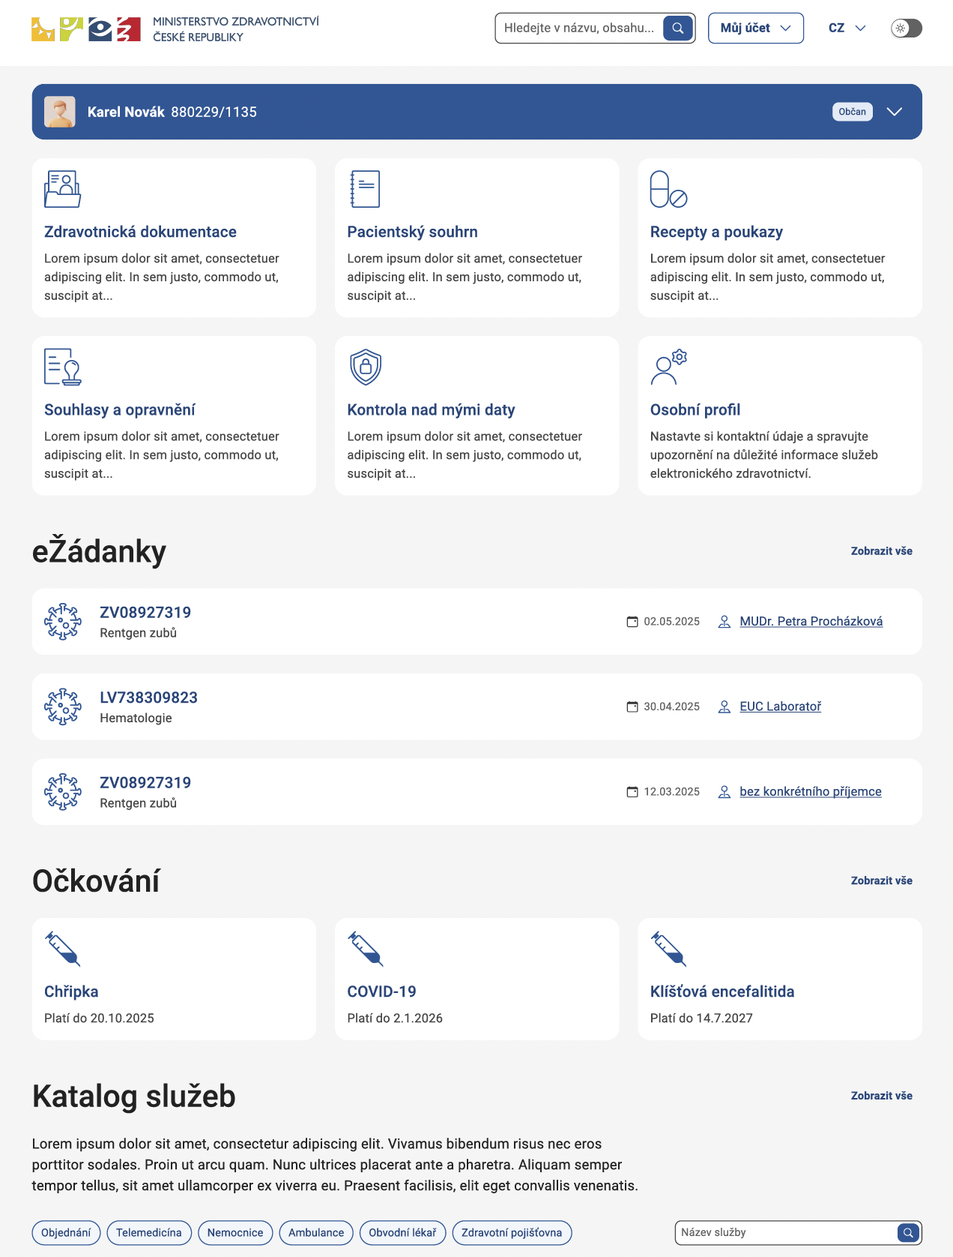
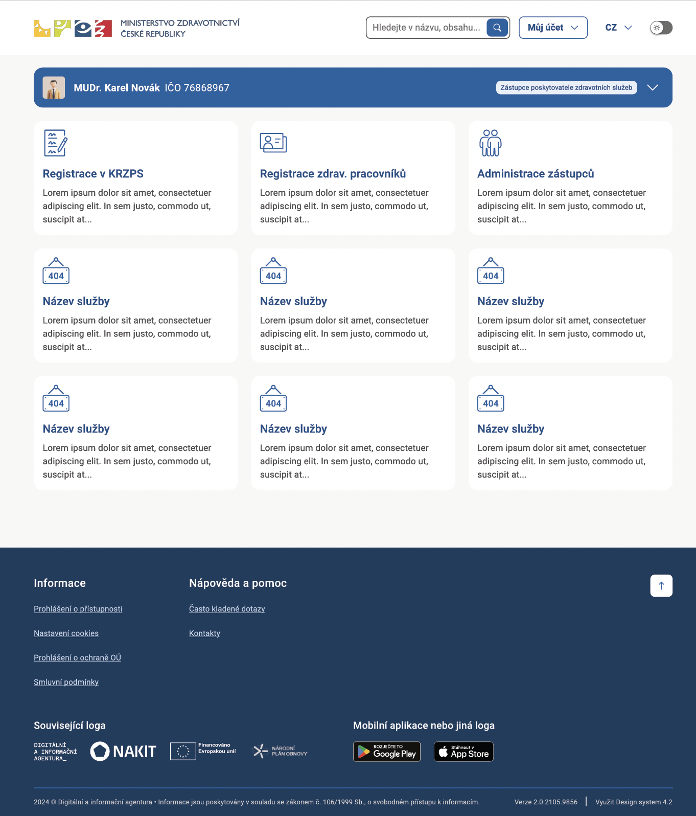
Národní portál EZ – náhledy II.

Slide 17
Kmenové zdravotnické registry
Kmenový registr pacientů
RID - bezvýznamový identifikátor
Další funkce
Registrace registrujícího lékaře
Zdravotní způsobilosti k řízení motorových vozidel podle zákona o silničním provozu. Cílem je okamžitá dostupnost informace v rámci například silniční kontroly o existenci zdravotní nezpůsobilosti.
Údaj o tom, že je pacient držitelem oprávnění k nakládání se zbraněmi nebo municí podle jiného právního předpisu. Tento záznam umožní tuto informaci poskytnout lékaři, který v případě identifikace např. psychicky labilního pacienta může na možná související rizika upozornit PČR.
Kmenový registr poskytovatelů zdravotních služeb
Plnění nadále v NRPZS
Kmenový registr zdravotnických pracovníků
Plnění nadále v NRZP

Slide 18
Struktura a skupiny projektů
Projekty elektronizace zdravotnictví
Projekty podpory digitálních služeb
Podpora zajištění a rozvoje interoperability
Projekty sekundárního využití zdravotních dat
Posílení kybernetické bezpečnosti rezortu
Národní portál elektronického zdravotnictví
Kmenové registry, Systém správy souhlasů
Katalog služeb, Služby výměnných sítí
Služby vytvářející důvěru, Dříve vyslovená přání
Standardy interoperability
Nástroje interoperability
Testovaný rámec a spojené služby
Katalog dat EHDS
Metodika využití sekundárních dat
Metodika řízení kvality dat
Dokumentace ISMS, Dokumentace GDPR
Zvyšování bezpečnostního povědomí
Metodické materiály, Zavedení procesu řízení KB
Telemedicína, IS KHS,
1
2
3
4
Projekty s podporou NPO
Rozvoj platformy pro mobilní aplikaci
Rozvoj platformy registrů NZIS (UZIS)
Mobilní aplikace EZKarta
Rozvoj infrastruktury (UZIS)
Digitalizace systému ZP VO (VFN)
Vzdělávací programy (IPVZ)
EZKarta - Chytrá karanténa 2.0
Kapacitní zajištění řízení projektů NPO
Národní centrum elektronického zdravotnictví (NCEZ)
Služby projektové kanceláře (Deep View)
Právní služby (MT Legal)
Podpora projektů pro inovační technologie ve zdravotnictví – telemedicína
Vytvoření organizačního a legislativního rámce telemedicíny
Vytvoření hodnotícího, úhradového a realizačního rámce telemedicíny
Komunikační platforma pro telemedicínu a pilotní spuštění služeb
5/6(NCEZ)
7
FNOL
UZIS, partneři
7 veřejných zakázek
13 rámcových smluv
Desítky minitenderů
cca 1 miliarda Kč

Slide 19
Realizace projektů (20)
Kmenové registry
Národní portál elektronického zdravotnictví NPEZ
Zvyšování bezpečnostního povědomí
Služby výměnných sítí
E-žádanky
Katalog služeb
Správa souhlasů
Služby vytvářející důvěru
Notifikační služba
Žurnál činností
Výměnné sítě
Správa standardů
Testovací rámec interoperability
EZ Karta
Penetrační testování
EHDS
Terminologický slovník
Kybernetická bezpečnost
Pilotní projekty
IS KHS

Slide 20
Rámcový harmonogram
Primární komponenty
Standardy budou průběžně vydávány
Další komponenty
od ledna 2025
v průběhu roku 2025
Kmenové registry
KRP - testovací rozhraní 04/2025
Portál Lékaře a pacienta
Výměnné sítě
Katalog služeb
testovací rozhraní 06/2025
testovací rozhraní 06/2025
testovací rozhraní 08/2025

Slide 21
Pilotní projekty elektronizace – zapojení a oblasti
oblast Standardizace - probíhá
oblast Interoperability, tj. výměny zdravotnické dokumentace - probíhá
Výměna zdravotnické dokumentace jako optimalizace a ulehčení administrativy
produktivní provoz musí předcházet ověření nutných změn procesů
oblast Kmenových registrů - možnost připojení od 04/2025
pilotní napojení - ztotožnění pacientů, využití rezortní certifikační autority (časová razítka)
oblast Digitalizace ambulantních provozů - probíhá
„Digipraxe“, pilotní ověření funkcionalit – primární péče a specializované ambulance
Resortní certifikační autorita – od 06/2025
pilotní implementace a využití komponent certifikační autority (ele. podpisy, časová razítka, pečeti)

Slide 22

Časová osa realizace
2016
2017
2018
2019
2020
2021
2022
2023
2024
2025
2026
2015
1. Vize a strategie
2. Legislativa
3. Kapacity a financování
4. Výběrová řízení
5. Metodika řízení a organizace
6. Realizace projektů
7. Pilotní testování
8. Spuštění - produktivní provoz
9. Praxe
Příprava
Výběrová řízení
Pilotní testování
Spuštění
Praxe
Vize a strategie
Příprava
Legislativa
F I N A N C O V Á N Í
Příprava
Kapacity
Metodika a organizace
Vize a strategie
realizace
Legislativa
Digitalizace zdravotnictví v ČR 2016 - 2026

Slide 23
Centrální projekty
Spuštění centrálních služeb od 1.1.2026

Slide 24

Ohlédnutí
za konferencí
Elektronizace zdravotnictví
a telemedicína
17.3. – 18.3. 2025

Slide 25
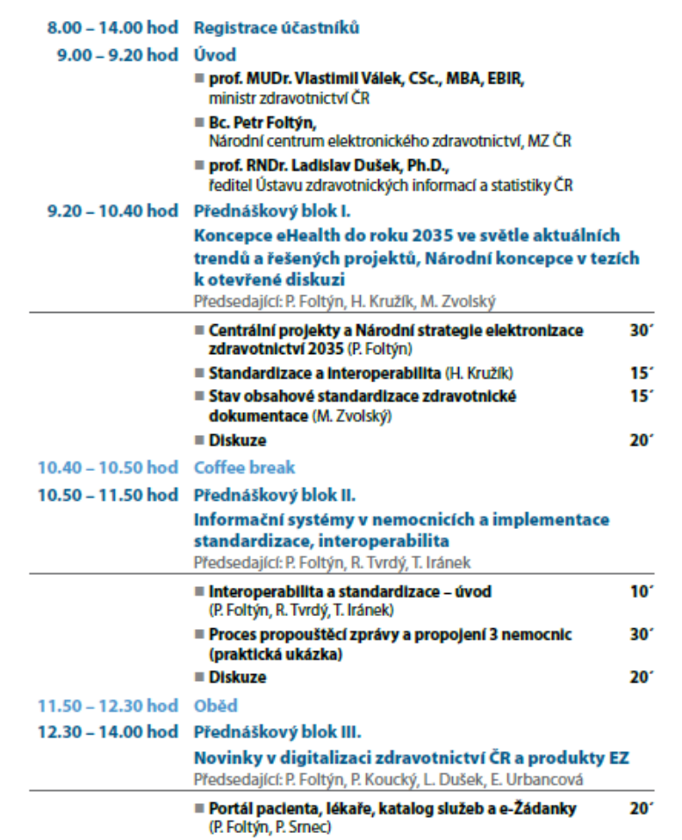
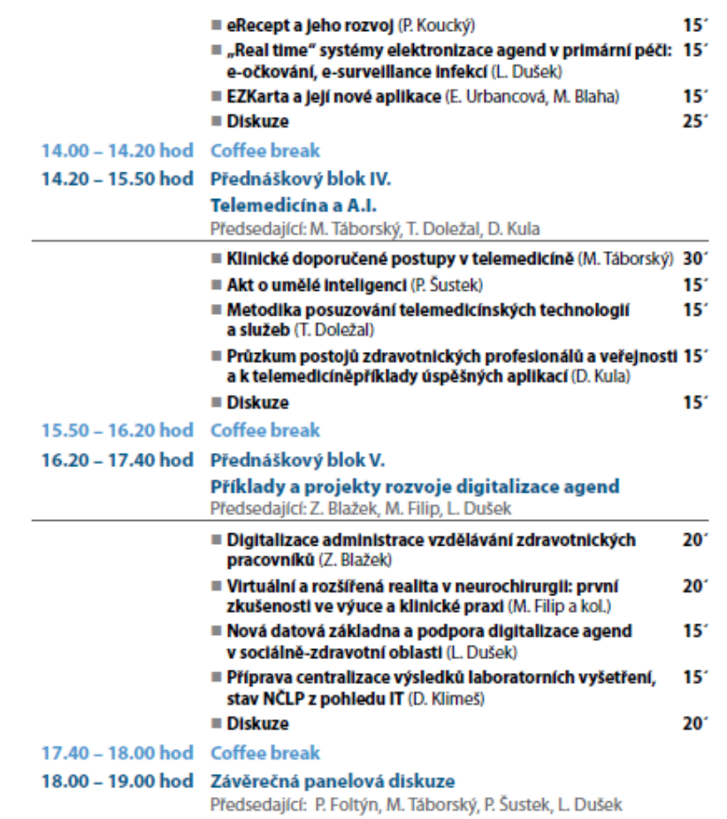

Elektronizace zdravotnictví a telemedicína , 17. – 18. 3. Brno
Nová strategie eHealth 2025
Elektronizace
v prevenci, vzdělávání
Elektronizace
v primární péči
Rozvoj funkcí EZKarty
Novela zákona o EZ
Rozvoj telemedicíny
Nástup AI

Slide 26
Elektronizace agend v primární péči
CENTRÁLNÍ EVIDENCE OČKOVÁNÍ

Slide 27
Systém naplňuje koncepci elektronizace zdravotnictví dle zákona 325/2021 Sb. a odpovídá zásadám digitálně přívětivé legislativy.
Nová centrální evidence očkování je ….
… plně automatizovaná
… funkční v reálném čase
… plošně implementovaná
… určená pro všechna očkování
… zpětně kontrolovatelná proti NZIS

Slide 28
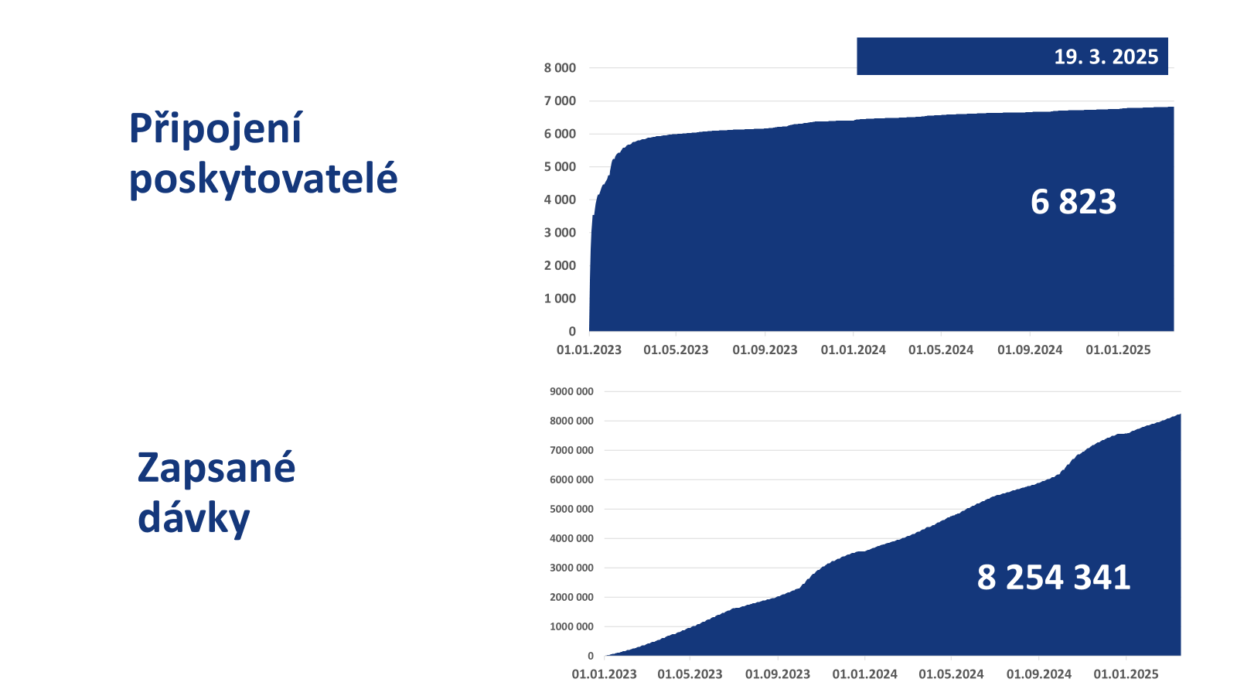
Plošná implementace proběhla rychle a bez problémů
Sběr dat zahájen 1.1.2023
Aktuálně obsahuje databáze přes 8 milionů záznamů o očkování
Sběr dat probíhá kontinuálně od data zahájení. Probíhá příprava na sjednocení zadávání všech typů očkování (COVID)
  Zjednodušení práce dodavatelů IS a lékařům
  Dokončení na konci roku 2024
Implementace dominantně stojí na automatizovaném hlášení přímo z KIS poskytovatelů, ideálně s podporou čteček

Slide 29
Od 1.1. 2024 bylo schváleno rozšíření hrazeného očkování na věkový interval 11 – 15 let, místo dosavadního intervalu 13 – 14 let.
Očkování je plně hrazené pro dívky i chlapce.
UKÁZKA VÝSTUPŮ
Zásadní krok v prevenci nádorů způsobených lidskými papilomaviry (HPV): rozšíření úhrady očkování proti HPV

Slide 30
UKÁZKA VÝSTUPŮ
Hrazené očkování ve věku 11 – 15 let započalo ihned po začátku roku 2024 a počet takto očkovaných dívek a chlapců narůstá.
Týden 1/2024
Týden 1/2025
Týden 11/2025
Věk
Věk
Věk
11 | 23 (1,9 %)
12 | 46 (3,7 %)
13 | 928 (75,3 %)
14 | 235 (19,1 %)
11 | 345 (18,5 %)
12 | 233 (12,5 %)
13 | 1 047 (56,1 %)
14 | 240 (12,9 %)
11 | 353 (16,3 %)
12 | 289 (13,9 %)
13 | 1 214 (58,2 %)
14 | 230 (11,0 %)
Dívky
Věk
Věk
Věk
11 | 13 (1,5 %)
12 | 19 (2,1 %)
13 | 698 (78,4 %)
14 | 160 (18,0 %)
11 | 187 (13,8 %)
12 | 163 (12,0 %)
13 | 812 (59,8 %)
14 | 196 (14,4 %)
11 | 245 (16,3 %)
12 | 166 (11,1 %)
13 | 860 (57,4 %)
14 | 228 (15,2 %)
Chlapci

Slide 31
UKÁZKA VÝSTUPŮ
Očkování proti chřipce dle měsíců sezóny 2020-2025
Zdroj: NRHZS 2010-2024, ISIN 2025 (měsíce od 9 2023); očkování identifikováno pomocí diagnózy Z25.1 a ATC kódu J07BB
Dominantní počet očkovaných je na podzim daného roku
Aktualizováno ke dni 19. 3. 2025
2020-2021
2021-2022
2021-2022
2023-2024
2024-2025
N = 591 424
N = 626 507
N = 629 771
N = 766 146
N = 729 111

Slide 32

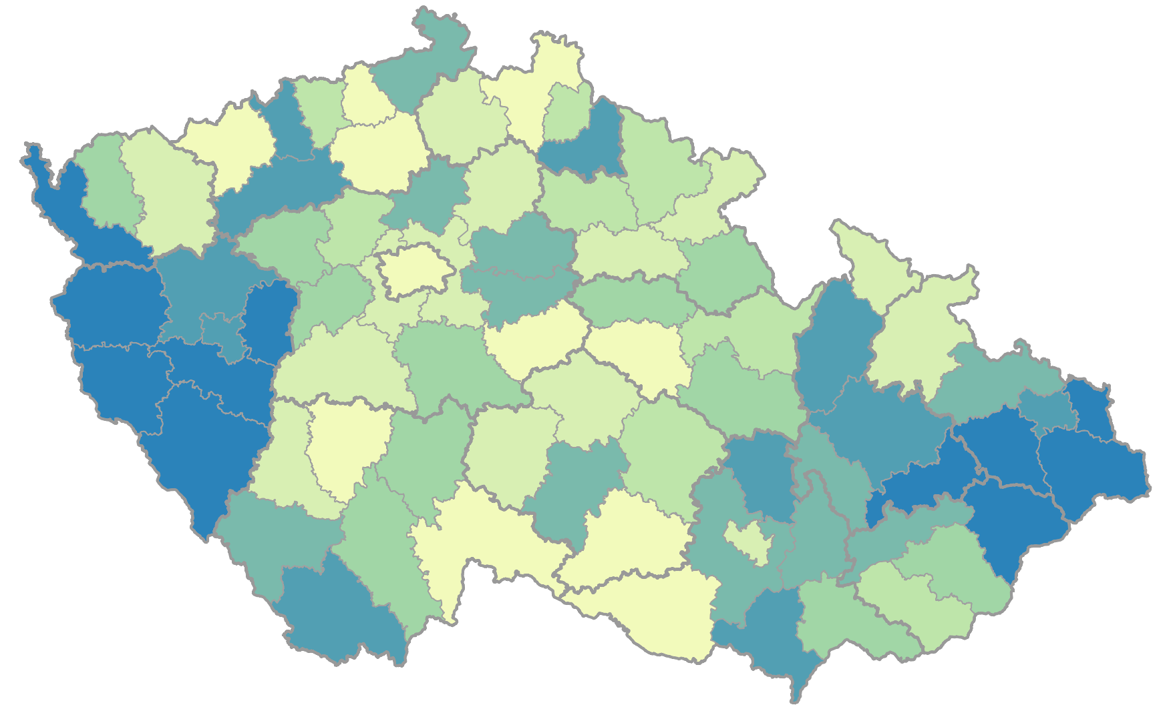
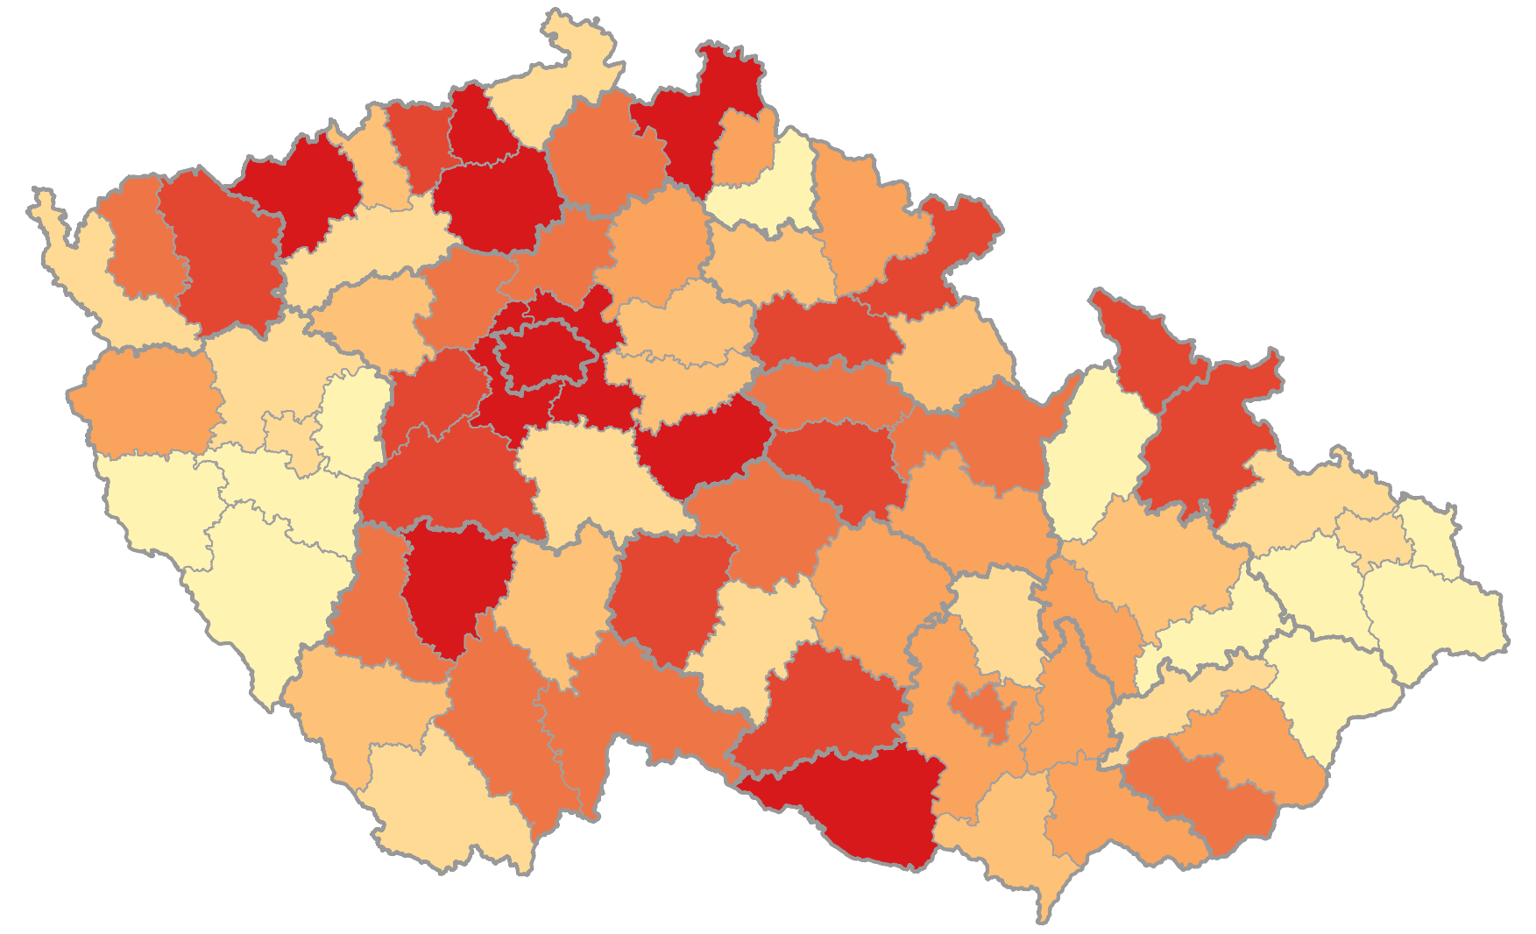
UKÁZKA VÝSTUPŮ
Populace s očkováním proti chřipce, 09/2024 – 03/2025 stav k 19. 3. 2025
Počet očkovaných
na 100 obyvatel
Ve věku 18 a více let
Ve věku 65 a více let

Slide 33
Elektronizace agend v primární péči
e-SYSTÉM SLEDOVÁNÍ INFEKČNÍCH NEMOCÍ

Slide 34
Akutní respirační onemocnění ARI/ILI:
ukázka minimalizované datové struktury sbírané praktickými lékaři
Kód | Název
J00 | Akutní zánět nosohltanu [nasopharyngitis acuta] (prosté nachlazení)
J02 | Akutní zánět hltanu [pharyngitis acuta]
J02.0 | Streptokokový zánět hltanu
J02.8 | Akutní zánět hltanu způsobený jinými určenými organismy
J02.9 | Akutní zánět hltanu NS
J03 | Akutní tonsilitida
J03.0 | Streptokoková tonsilitida
J03.8 | Akutní tonsilitida způsobená jinými organismy
J03.9 | Akutní tonsilitida NS
J04 | Akutní zánět hrtanu a průdušnice [laryngitis et tracheitis acuta]
J04.0 | Akutní zánět hrtanu
J04.1 | Akutní zánět průdušnice
J04.2 | Akutní zánět hrtanu i průdušnice
J05 | Akutní obstrukční zánět hrtanu (krup) a hrtanové příklopky
J05.0 | Akutní obstrukční zánět hrtanu (krup)
J05.1 | Akutní epiglotitida
J06 | Akutní infekce horních dých.cest na více místech a neurč.lokalizací
J06.0 | Akutní zánět hltanu i hrtanu – laryngopharyngitis acuta
J06.8 | Jiné akutní infekce horních dýchacích cest na více místech
J06.9 | Akutní infekce horních dýchacích cest NS
J09 | Chřipka způsobená identif. zoonózami nebo pandemických chřipkovým virem
J10.0 | Chřipka se zánětem plic‚ jiný sezónní chřipkový virus identifikován
J10.1 | Chřipka s jinými projevy na dýchacím ústrojí‚ sezónní chřipkový virus identifikován
J10.8 | Chřipka s jinými projevy‚ sezónní chřipkový virus identifikován
J11 | Chřipka, virus neidentifikován
J11.0 | Chřipka se zánětem plic, virus neidentifikován
J11.1 | Chřipka s jinými projevy na dýchacím ústrojí, virus neidentifikován
J11.8 | Chřipka s jinými projevy, virus neidentifikován
J12 | Virový zánět plic (pneumonie) nezařazený jinde
Poskytovatel
IČO
PČZ
IČP
Hlášení ARI/ILI
Číslo pacienta (resortní ID pacienta)
Datum narození (validační kontrola pro resortní ID)
Datum vyšetření (datum)
Diagnóza ARI / ILI (číselník)
Ukázka

Slide 35
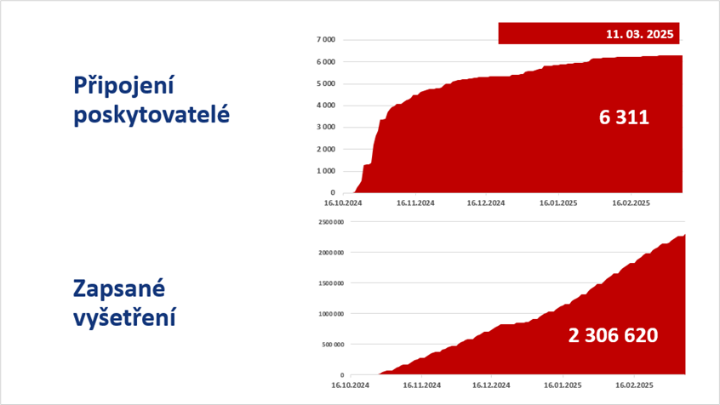
Plošná implementace probíhá rychle a bez problémů
Sběr dat zahájen 16.10.2024
Aktuálně obsahuje databáze 2,3 milionu záznamu o vyšetřeních
Do systému hlásí 6 311 unikátních IČP
Implementace dominantně stojí na automatizovaném hlášení přímo z KIS poskytovatelů

Slide 36
Akutní respirační onemocnění ARI/ILI: první obdržená data
Hlášení dle věkových skupin: 10.3.2025
Celkem: N hlášení = 2 306 620
N osob = 1 571 448
Předběžná data
Produkční pilotní provoz spuštěn 16.10.2024
551 455 | 588 814 | 600 911 | 575 911 | 511 404 | 559 361 | 708 377 | 743 093 | 813 623 | 944 041 | 766 402 | 686 566 | 603 760 | 646 054 | 613 078 | 486 183 | 277 391 | 135 417 | 55 154 | 11 047
Populace dle ČSÚ

Slide 37
Stabilizace a rozšiřování funkcí EZKarty

Slide 38


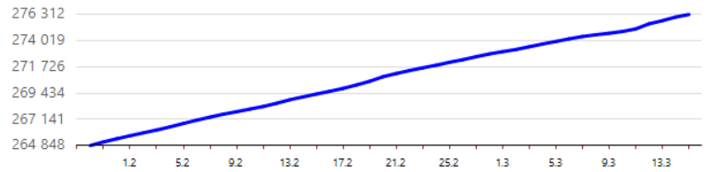



Nainstalováno na 4 063 630 zařízeních
  Z toho iOS 2 527 834 instalací
  Z toho Android 1 535 796 instalací
Další plánované funkce pro občana nejen
v roce 2025
Denní přehled aktivních vstupů

Slide 39

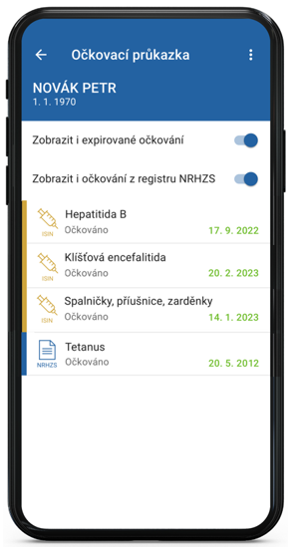



Data o očkování
Data o očkování z Informačního systému infekčních nemocí (ISIN) od roku 2023
  Veškerá očkování (hrazená, nehrazená, povinná, dobrovolná)
Data o očkování z Národním registru hrazených zdravotních služeb, která poskytovatelé zdravotních služeb vykázali vůči zdravotním pojišťovnám a to od roku 2010
  Pouze očkování hrazená z veřejného zdravotního pojištění

Slide 40



E-očkování: funkce propojení systémů v režimu „real time“
Administrativně minimalizované
a automatizované hlášení primárních dat od PZS
eZkarta (EZK)
Pacient -> EZkarta
Sdílení dat v rámci resortní infrastruktury
a validace obsahu
Referenční (publikační) vrstva
portál
ocko.uzis.cz
Reporting a benchmarking pro PZS
Orgány ochrany VZ
Automatizované předávání dat pro eRecept a zpřístupnění v lékovém záznamu
ISIN
Jednorázový převod dat o očkování hrazených z v.z.p. od r. 2010
Zdravotní pojišťovny
Automatizované zpřístupnění e-očkování pro aplikaci EZK
Poskytovatelé

Slide 41
E-očkování: funkce propojení systémů v režimu „real time“
Administrativně minimalizované
a automatizované hlášení primárních dat od PZS
eZkarta (EZK)
Pacient -> EZkarta
Sdílení dat v rámci resortní infrastruktury
a validace obsahu
Referenční (publikační) vrstva
portál
ocko.uzis.cz
Lékový záznam
(+ správa souhlasů)
Reporting a benchmarking pro PZS
Orgány ochrany VZ
eRecept
Automatizované předávání dat pro eRecept a zpřístupnění v lékovém záznamu
ISIN
Jednorázový převod dat o očkování hrazených z v.z.p. od r. 2010
Zdravotní pojišťovny
Automatizované zpřístupnění e-očkování pro aplikaci EZK
Poskytovatelé

Slide 42
E-očkování: funkce propojení systémů v režimu „real time“
Administrativně minimalizované
a automatizované hlášení primárních dat od PZS
eZkarta (EZK)
Pacient -> EZkarta
Sdílení dat v rámci resortní infrastruktury
a validace obsahu
Referenční (publikační) vrstva
portál
ocko.uzis.cz
Lékový záznam
(+ správa souhlasů)
Reporting a benchmarking pro PZS
Orgány ochrany VZ
eRecept
Automatizované předávání dat pro eRecept a zpřístupnění v lékovém záznamu
ISIN
Jednorázový převod dat o očkování hrazených z v.z.p. od r. 2010
NZIS
Zdravotní pojišťovny
NZIP.cz
otevřená data
Automatizované zpřístupnění e-očkování pro aplikaci EZK
Poskytovatelé

Slide 43
Data o očkování
Data o očkování z Informačního systému infekčních nemocí (ISIN) od roku 2023
  Veškerá očkování (hrazená, nehrazená, povinná, dobrovolná)
Data o očkování z Národním registru hrazených zdravotních služeb, která poskytovatelé zdravotních služeb vykázali vůči zdravotním pojišťovnám a to od roku 2010
  Pouze očkování hrazená z veřejného zdravotního pojištění
Elektronický očkovací průkaz!
V § 47 odst. 3 se slova „registru aktuálního zdravotního stavu fyzických osob, které onemocněly infekčním onemocněním, a fyzických osob podezřelých z nákazy podle § 79“ nahrazují slovy „registru případů infekčních onemocnění a očkování podle § 79b“ a na konci odstavce se doplňuje věta „Elektronický záznam podle věty první se považuje za očkovací průkaz nebo zdravotní a očkovací průkaz dítěte a mladistvého vedený v elektronické podobě a pacient na něj může nahlížet prostřednictvím eZKarty podle zákona o elektronizaci zdravotnictví¹¹⁰⁾.

Slide 44


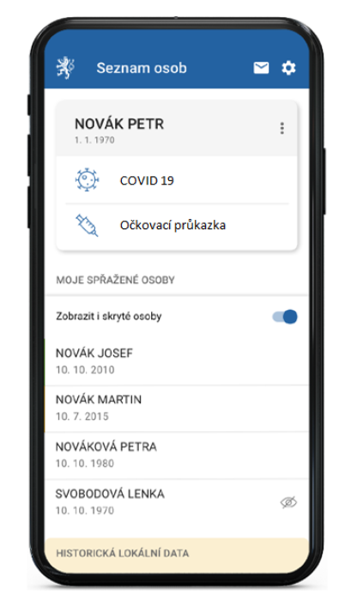
Zobrazení dat nejen hlavní přihlášené osoby
Primárně je očkovací průkazka zobrazována pro hlavní přihlášenou osobu, která se do aplikace přihlásí přes NIA (Národní identitní autoritu)
Každé hlavní přihlášené osobě se do očkovací průkazky automaticky načtou data vlastních dětí do 18 let
Další možností je udělit mandát pro náhled na data od jiné osoby. Mandát udělí osoba na webu ocko.uzis.cz
Mandát půjde udělit v budoucnu na většinu nových personifikovaných funkcích EZKarty.

Slide 45
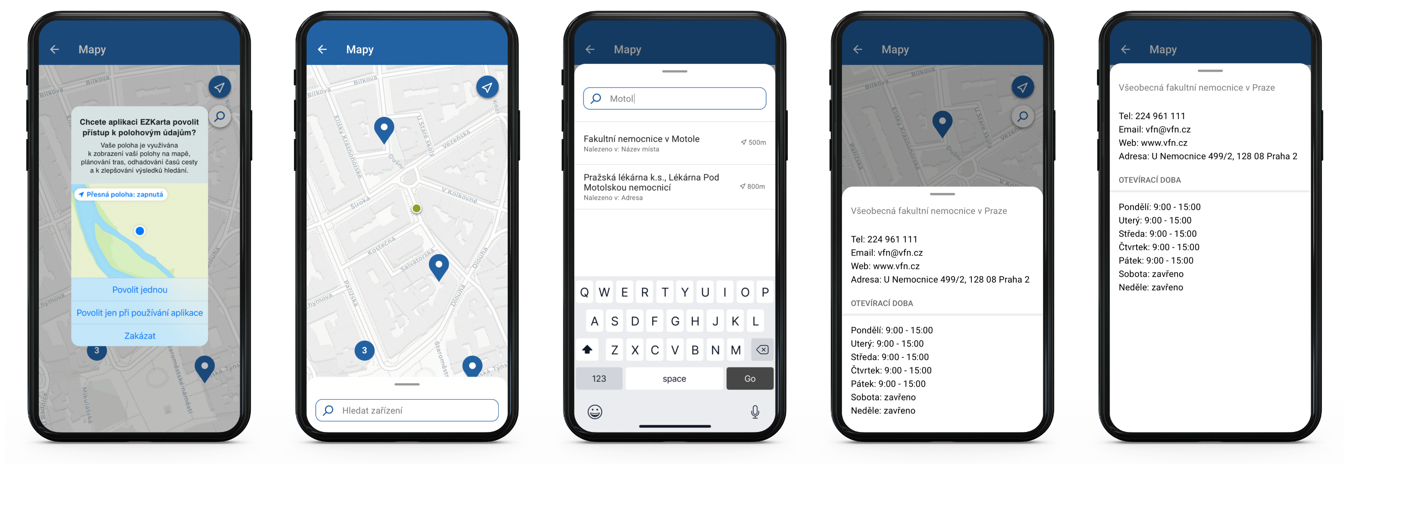
Co chystáme dále: Mapa zdravotnických zařízení
Vyhledávání dle druhu zdravotnického zařízení (nemocnice, zubní lékař, pohotovost, ambulantní specialisté a další)
Vyhledávání dle aktuální polohy pacienta, dle umístění na mapě+ navigace
Vyhledávání dle klíčových slov (např. „fakulta“, „zubař“,a další definované)
Zobrazení detailů o zdravotnickém zařízení

Slide 46
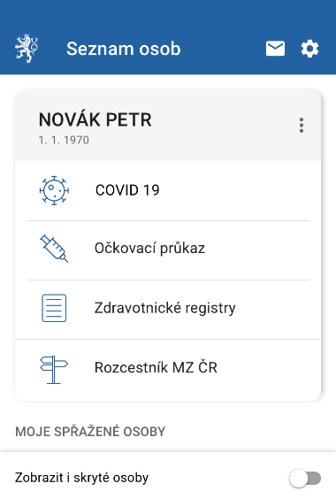
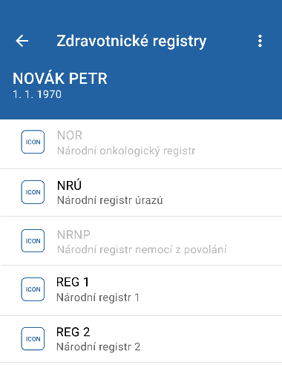
Co chystáme dále: Přehled vyšetření - prevence a screeningy
+ výpis z resortních registrů
Vyšetření - prevence a screeningy + notifikace termínů
Rozcestník mezi centrálními zdroji dat
+ Data o hospitalizacích další zdravotnické záznamy (např. implantáty, náhrady kloubů, apod.)
Q2/2025

Slide 47

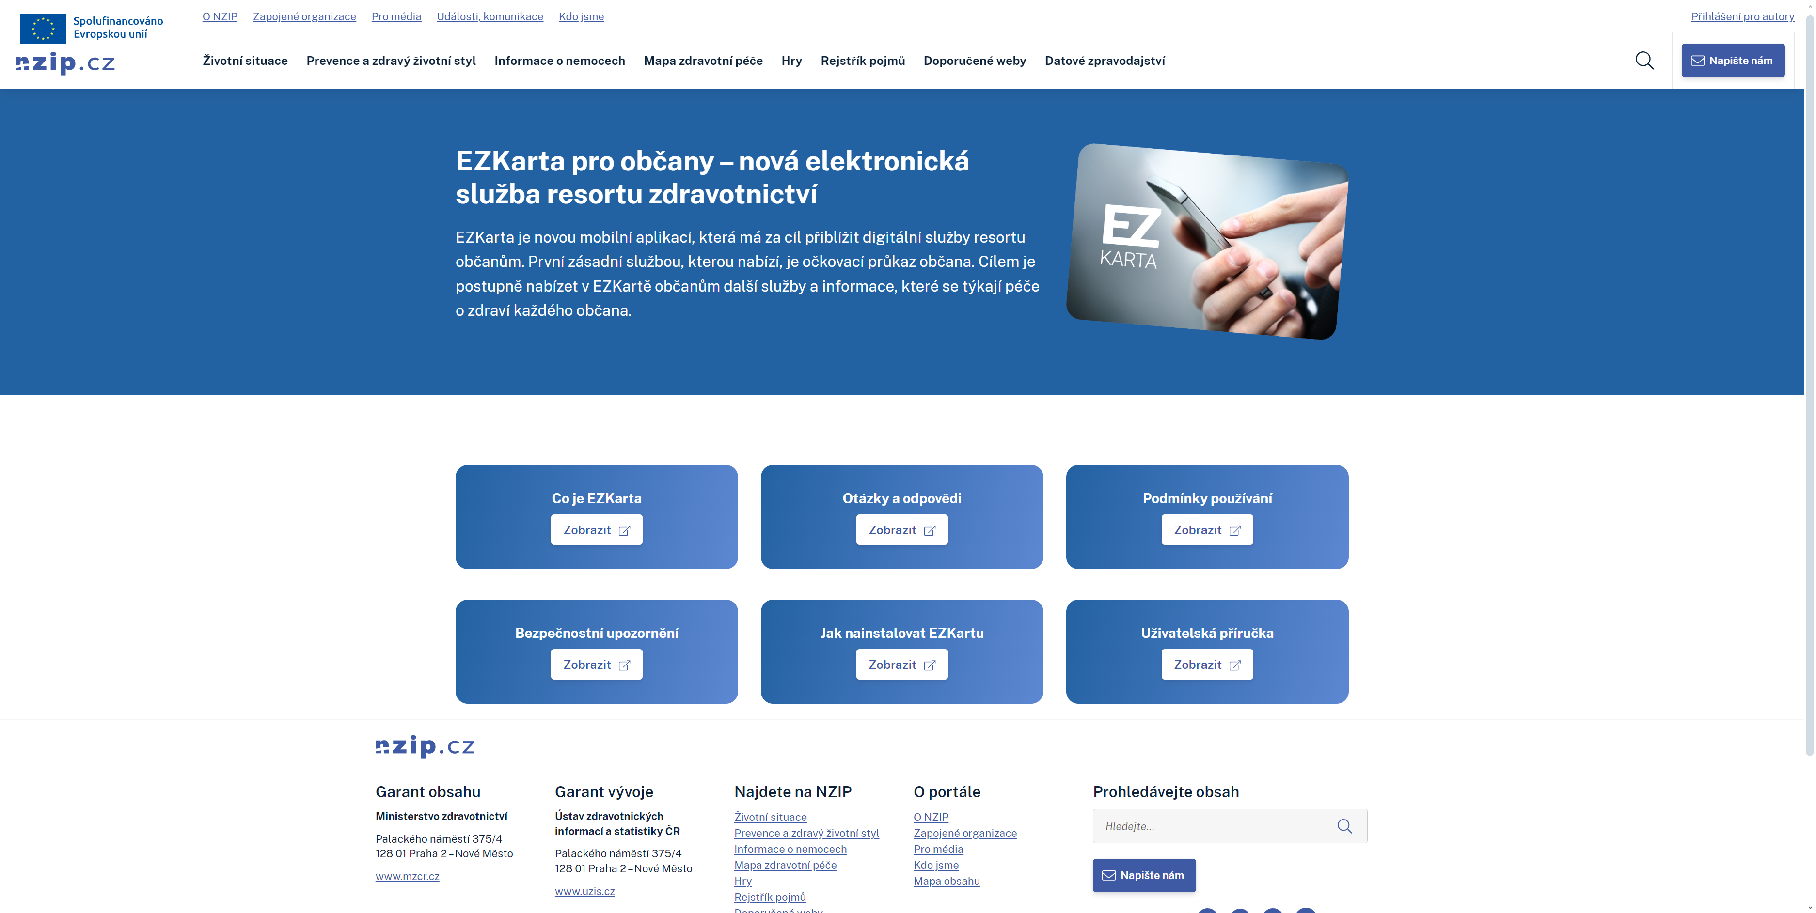


Více praktických informací o aplikaci EZKarta a jejím používání naleznete na: https://www.nzip.cz/ezkarta
V případě technických potíží nebo dotazů k aplikaci EZKarta
je k dispozici informační linka 1221.

Slide 48
Standardizace obsahu zdravotnické dokumentace, nová koncepce otevírání dat

Slide 49
Nové standardy obsahu dokumentace
https://ncez.mzcr.cz/cs/ncezuzis/minimalni-datove-standardy
01 Cévní mozková příhoda
02 Úrazy v nemocniční péči
03 Anesteziologie v nemocniční péči
04 Intenzivní medicína
05 Reprodukční zdraví
- Rodička / - Novorozenec
07 Onkologie
Nádory dospělých
Nádory dětského věku
08 Screeningová/ preventivní vyšetření
09 Centrální evidence očkování
10 Surveillance infekčních nemocí
06 (Endo)Gastroskopie
Koloskopie, Gastroskopie, Endoskopická ultrasonografie (EUS), ERCP (Endoskopická retrográdní cholangiopankreatikografie)

Slide 50
Příklad porodnictví a neonatologie
Indikátory kvality poskytované péče: již nyní publikované na NZIP.CZ
1. Vyplněnost databáze NRRZ oproti vykázané hospitalizační péči u rodiček (PCIP i PCIMP)
2. Počet transferů in-utero a počet postnatálních transferů novorozenců (PCIP i PCIMP)
3. Celkový počet a podíl porodů a porozených novorozenců podle gestačního stáří, četnosti a způsobu porodu (PCIP i PCIMP)
4. Perinatální úmrtnost v jednotlivých gestačních týdnech porodu s rozlišením mrtvorozenosti a časné novorozenecké úmrtnosti a podílu vrozených vad na těchto úmrtnostech (PCIP i PCIMP)
5. Celkový počet a podíl vybraných vaginálních porodů (plod v poloze podélné koncem pánevním a dvojčetné těhotenství) (PCIP i PCIMP)
6. Mateřská mortalita a morbidita (včetně kategorií porodnických intervencí) (PCIP i PCIMP)
7. Pozdní novorozenecká úmrtnost (PCIP i PCIMP)
8. Počet a podíl ošetřovaných novorozenců z porodů podle gestačního týdne těhotenství (PCIP i PCIMP)
9. Počet vrozených vad a geneticky podmíněných onemocnění hlášených prenatálně a postnatálně do Národního registru reprodukčního zdraví, Modulu Vrozených vad (PCIP i PCIMP)
10. Počet výkonů invazivní prenatální diagnostiky a léčby (pouze PCIP)
11. Počet provedených superkonziliárních ultrazvukových vyšetření v průběhu prenatální péče (pouze PCIP)

Slide 51
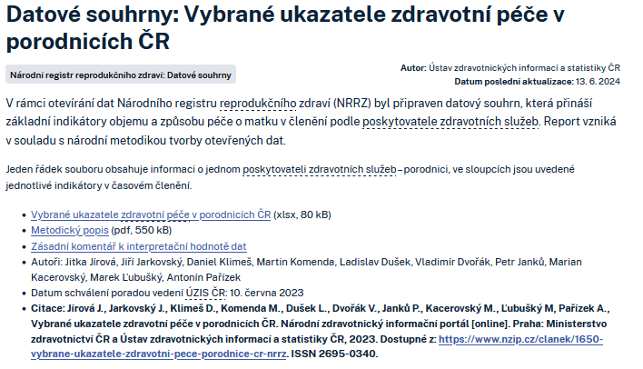

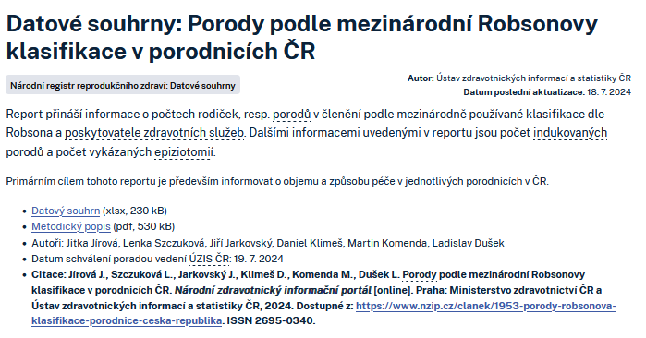
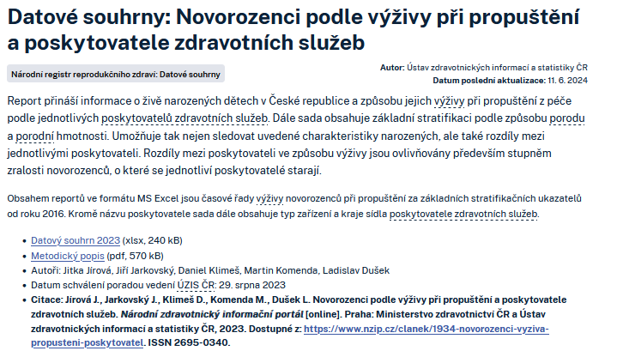

www.nzip.cz/nrrz

Slide 52
Ukázka dat: počet porodů, 2024
Předběžná data
Zdroj: NRRZ – Modul Rodička (předběžná data, odpovídá stavu registru 19. 3. 2025)
Celkový počet porodů v roce 2024: 81 334
PCIP
PCIMP
Základní péče

Slide 53
Ukázka dat: podíl porodů císařským řezem, 2024
Předběžná data
Zdroj: NRRZ – Modul Rodička (předběžná data, odpovídá stavu registru 19. 3. 2025)
Celkový počet SC v roce 2024: 21 818
PCIP
PCIMP
Základní péče
Průměrný podíl ČR = 26,8 %

Slide 54
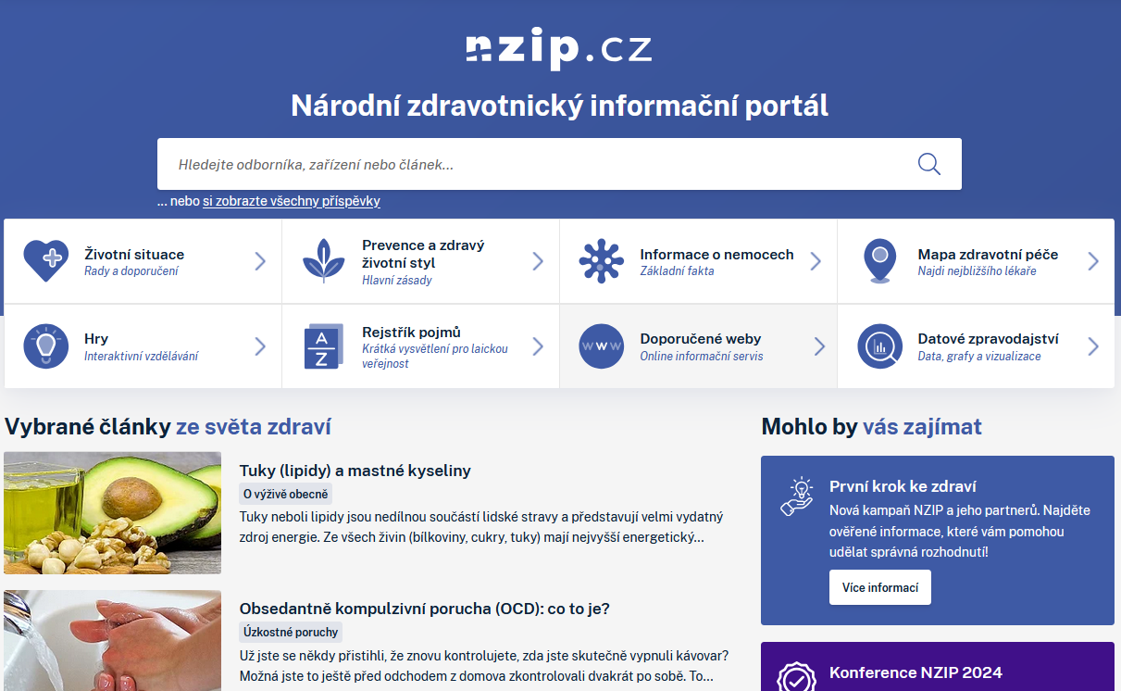
Nová koncepce otevírání dat
Národní zdravotnický informační portál (NZIP)
Počty výkonů (operací) v nemocnicích
Dostupnost péče v regionech
Data o porodnicích, péče o matku a dítě
Data o preventivních programech
……..

Slide 55
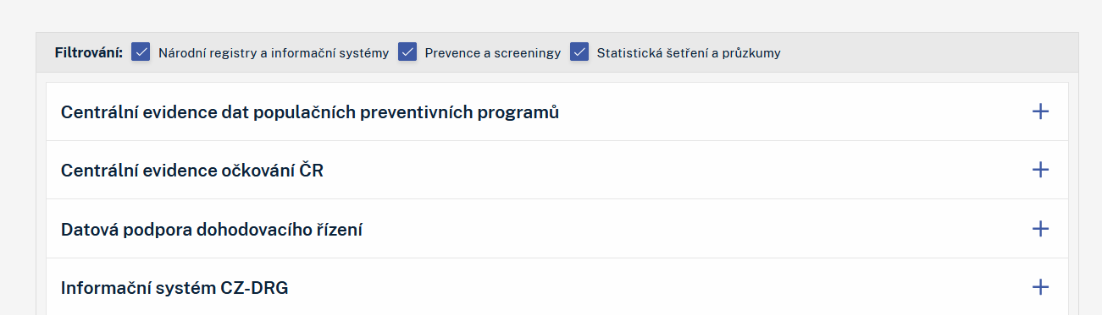
Přehled agend NZIP
Celkem v současné době 62 agend se stovkami datových výstupů
Vše na https://www.nzip.cz/agendy-a-datove-zdroje-nzis

Slide 56
DĚKUJI ZA POZORNOST

